Slide 1
Ecuación diferencial mediante Variación de Parámetros M.Sc. Norberto Oviedo Ugalde

Slide 2
Considere la ecuación diferencial:
$$x^{2}\left(1−2 ln x \right)y^{′′}+x\left(1+2 ln x\right)y^{′}−4y=x^{3}{\left(1−2 ln x \right)}^{2}$$
Si $\left\{\ln{x}, x^{2}\right\}$ es un conjunto fundamental de soluciones para la ecuación diferencial homogénea asociada a 1, determine la solución general de 1
1

Slide 3
1
1
$$x^{2}\left(1−2 ln x \right)y^{′′}+x\left(1+2 ln x\right)y^{′}−4y=x^{3}{\left(1−2 ln x \right)}^{2}$$
$$x^{2}\left(1−2 ln x \right)y^{′′}+x\left(1+2 ln x\right)y^{′}−4y=x^{3}{\left(1−2 ln x \right)}^{2}$$
$$\left\{\ln{x}, x^{2}\right\}$$
conjunto fundamental de soluciones de la homogénea
0
2
Luego, por el conjunto fundamental de soluciones, se tiene que:
$y_{h}=C_{1} ∙$
$$y_{h}=C_{1}\ln{x}+C_{2}x^{2}$$
$$\ln{x}$$
$$+ C_{2}∙$$
$$x^{2}$$
3
$$f\left(x\right)=x(1−2\ln{x})$$
Al dividir la ecuación 1 por $x^{2}(1−2\ln{x})$ se obtiene:
$y′′+\frac{\left(1+2 ln x\right)}{x\left(1−2ln x\right)}y^{′}−\frac{4}{x^{2}\left(1−2ln x\right)}y=x$ $\left(1−2ln x\right)$
$$f\left(x\right)$$

Slide 4
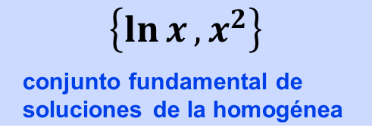
1
$$x^{2}\left(1−2 ln x \right)y^{′′}+x\left(1+2 ln x\right)y^{′}−4y=x^{3}{\left(1−2 ln x \right)}^{2}$$
$$\left\{\ln{x}, x^{2}\right\}$$
conjunto fundamental de soluciones de la homogénea
3
$$f\left(x\right)=x(1−2\ln{x})$$
Para determinar $y_{p}$se procede por variación de parámetros:
2
$$y_{h}=C_{1}\ln{x}+C_{2}x^{2}$$

Slide 5
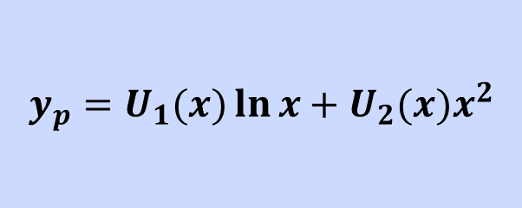
1
$$x^{2}\left(1−2 ln x \right)y^{′′}+x\left(1+2 ln x\right)y^{′}−4y=x^{3}{\left(1−2 ln x \right)}^{2}$$
$$\left\{\ln{x}, x^{2}\right\}$$
conjunto fundamental de soluciones de la homogénea
3
$$f\left(x\right)=x(1−2\ln{x})$$
Para determinar $y_{p}$se procede por variación de parámetros:
$$y_{p}=U_{1}\left(x\right)∙\ln{x}+U_{2}\left(x\right)∙x^{2}$$
2
$$y_{h}=C_{1}\ln{x}+C_{2}x^{2}$$
4
$$y_{p}=U_{1}(x)\ln{x}+U_{2}(x)x^{2}$$

Slide 6
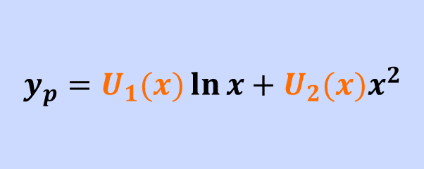
1
$$x^{2}\left(1−2 ln x \right)y^{′′}+x\left(1+2 ln x\right)y^{′}−4y=x^{3}{\left(1−2 ln x \right)}^{2}$$
$$\left\{\ln{x}, x^{2}\right\}$$
conjunto fundamental de soluciones de la homogénea
3
$$f\left(x\right)=x(1−2\ln{x})$$
Para determinar $y_{p}$se procede por variación de parámetros:
$$y_{p}=U_{1}\left(x\right)∙\ln{x}+U_{2}\left(x\right)∙x^{2}$$
2
$$y_{h}=C_{1}\ln{x}+C_{2}x^{2}$$
Obteniendo el sistema:
$$\left\{\begin{aligned}\ln{x}U_{1}^{′}\left(x\right)+x^{2} {U′}_{2}\left(x\right)=0 E_{1} \\ \frac{1}{x}{U^{′}}_{1}\left(x\right)+2x {U^{′}}_{2}\left(x\right)=x\left(1−2\ln{x}\right) E_{2} \end{aligned}\right.$$
4
$$y_{p}=U_{1}(x)\ln{x}+U_{2}(x)x^{2}$$

Slide 7
1
$$x^{2}\left(1−2 ln x \right)y^{′′}+x\left(1+2 ln x\right)y^{′}−4y=x^{3}{\left(1−2 ln x \right)}^{2}$$
5
$$\left\{\begin{aligned}\ln{x}U_{1}^{′}\left(x\right)+x^{2} {U′}_{2}\left(x\right)=0 E_{1} \\ \frac{1}{x}{U^{′}}_{1}\left(x\right)+2x {U^{′}}_{2}\left(x\right)=x\left(1−2\ln{x}\right) E_{2} \end{aligned}\right.$$
Aplicando en 5 $−\frac{x}{2}E_{2}+E_{1}$ se obtiene:
$${U^{′}}_{1}\left(x\right)=x^{2}⇒U_{1}\left(x\right)=\frac{x^{3}}{3}$$
Luego, sustituyendo ${U^{′}}_{1}\left(x\right)=x^{2}$ en $E_{1}: U_{2}^{′}\left(x\right)=−\ln{x} ⇒U_{2}\left(x\right)=x−x\ln{x}$
$$y_{p}=\frac{x^{3}}{3}\ln{x}+(x−x\ln{x})x^{2}$$

Slide 8
1
$$x^{2}\left(1−2 ln x \right)y^{′′}+x\left(1+2 ln x\right)y^{′}−4y=x^{3}{\left(1−2 ln x \right)}^{2}$$
5
$$\left\{\begin{aligned}\ln{x}U_{1}^{′}\left(x\right)+x^{2} {U′}_{2}\left(x\right)=0 E_{1} \\ \frac{1}{x}{U^{′}}_{1}\left(x\right)+2x {U^{′}}_{2}\left(x\right)=x\left(1−2\ln{x}\right) E_{2} \end{aligned}\right.$$
Aplicando en 5 $−\frac{x}{2}E_{2}+E_{1}$ se obtiene:
$${U^{′}}_{1}\left(x\right)=x^{2}⇒U_{1}\left(x\right)=\frac{x^{3}}{3}$$
Luego, sustituyendo ${U^{′}}_{1}\left(x\right)=x^{2}$ en $E_{1}: U_{2}^{′}\left(x\right)=−\ln{x} ⇒U_{2}\left(x\right)=x−x\ln{x}$
6
$$y_{p}=\frac{x^{3}}{3}\ln{x}+(x−x\ln{x})x^{2}$$

Slide 9
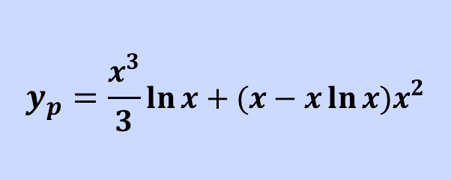
1
$$x^{2}\left(1−2 ln x \right)y^{′′}+x\left(1+2 ln x\right)y^{′}−4y=x^{3}{\left(1−2 ln x \right)}^{2}$$
$$\left\{\ln{x}, x^{2}\right\}$$
conjunto fundamental de soluciones de la homogénea
3
De esta forma por 2 y 6 se obtiene que la solución general de 1 está dada por:
$y=$
$$f\left(x\right)=x(1−2\ln{x})$$
2
$$y_{h}=C_{1}\ln{x}+C_{2}x^{2}$$
$$y_{h}$$
6
$$y_{p}=\frac{x^{3}}{3}\ln{x}+(x−x\ln{x})x^{2}$$

Slide 10
1
$$x^{2}\left(1−2 ln x \right)y^{′′}+x\left(1+2 ln x\right)y^{′}−4y=x^{3}{\left(1−2 ln x \right)}^{2}$$
$$\left\{\ln{x}, x^{2}\right\}$$
conjunto fundamental de soluciones de la homogénea
3
De esta forma por 2 y 6 se obtiene que la solución general de 1 está dada por:
$y=$
$y=C_{1}∙\ln{x}+C_{2}{∙x}^{2}$
$$f\left(x\right)=x(1−2\ln{x})$$
2
$$y_{h}=C_{1}\ln{x}+C_{2}x^{2}$$
$$y_{h}$$
$$+ y_{p}$$
6
$$y_{p}=\frac{x^{3}}{3}\ln{x}+(x−x\ln{x})x^{2}$$

Slide 11
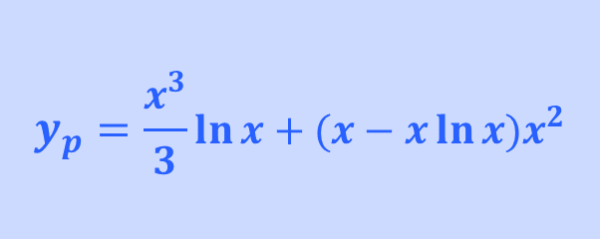
1
$$x^{2}\left(1−2 ln x \right)y^{′′}+x\left(1+2 ln x\right)y^{′}−4y=x^{3}{\left(1−2 ln x \right)}^{2}$$
$$\left\{\ln{x}, x^{2}\right\}$$
conjunto fundamental de soluciones de la homogénea
3
De esta forma por 2 y 6 se obtiene que la solución general de 1 está dada por:
$y=$
$y=C_{1}∙\ln{x}+C_{2}{∙x}^{2}$
$$f\left(x\right)=x(1−2\ln{x})$$
2
$$y_{h}=C_{1}\ln{x}+C_{2}x^{2}$$
$$y_{h}$$
$$+ y_{p}$$
6
$$y_{p}=\frac{x^{3}}{3}\ln{x}+(x−x\ln{x})x^{2}$$
$$+\frac{x^{3}\ln{x}}{3}+\left(x−x\ln{x}\right)x^{2}$$

Slide 12
Vicerrectoría de Docencia
CEDA-TEC Digital
Proyecto de Virtualización 2018
Ecuaciones Diferenciales
M.Sc. Norberto Oviedo Ugalde - Profesor
Bach. Dayana Calderón Prado - Estudiante Asistente
Ing. Luis Carlos Guzmán Arias - Coordinador de Diseño

